Slide 1
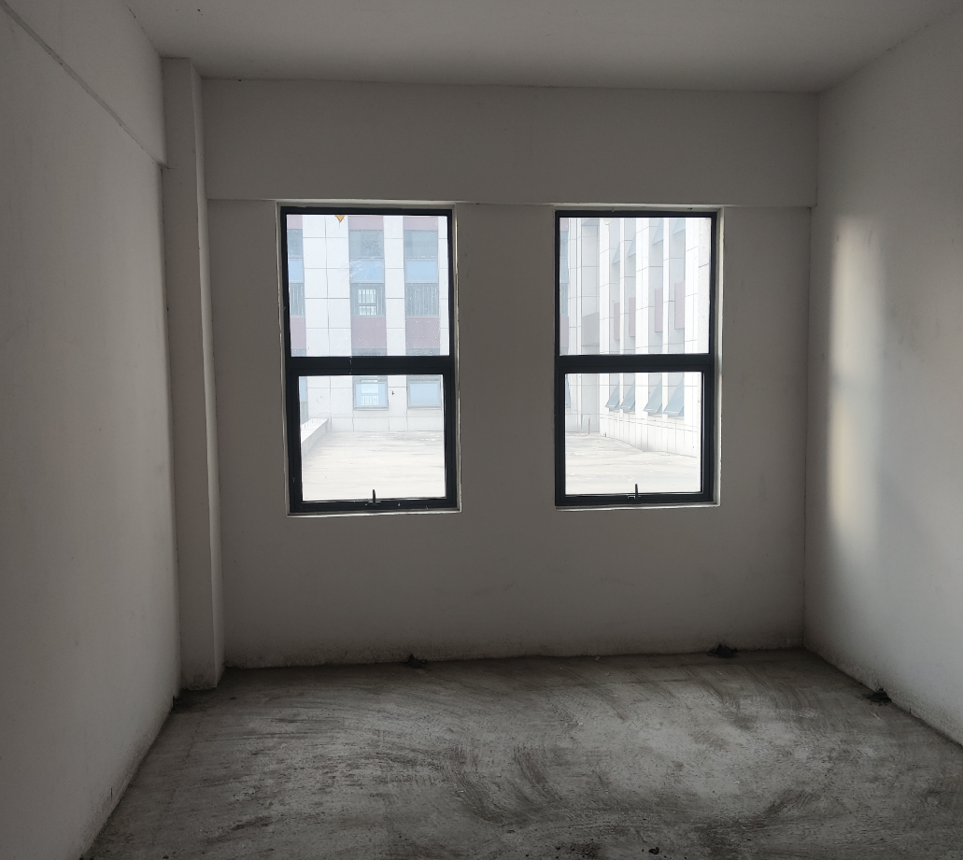
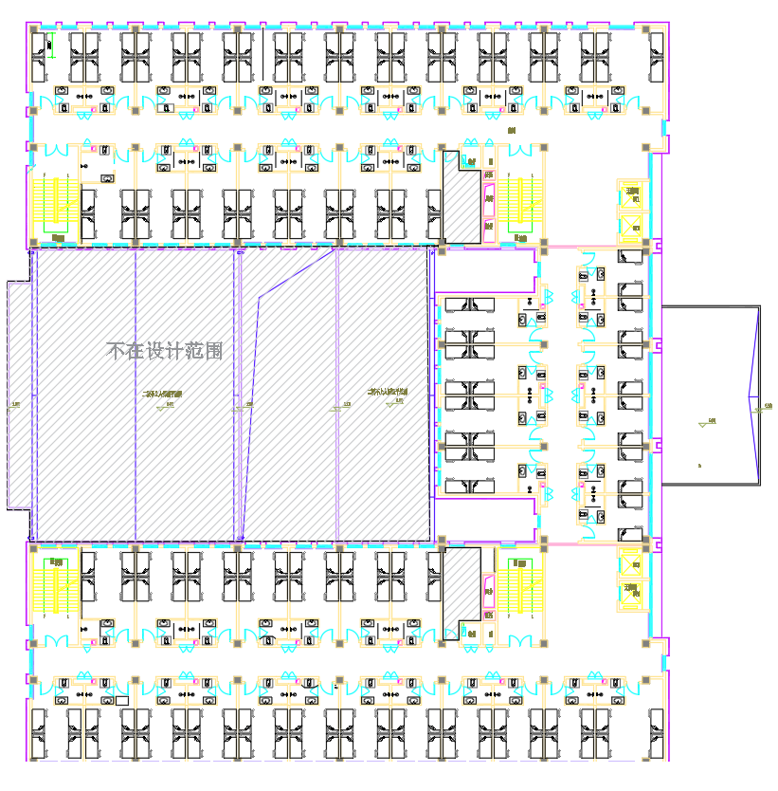
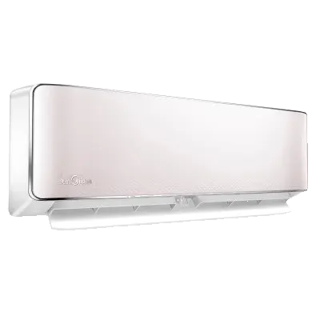
打孔参考位置
外机放在3楼平台
三层：此类房间18个，需墙体打孔，外机可放置三层户外平台

Slide 2
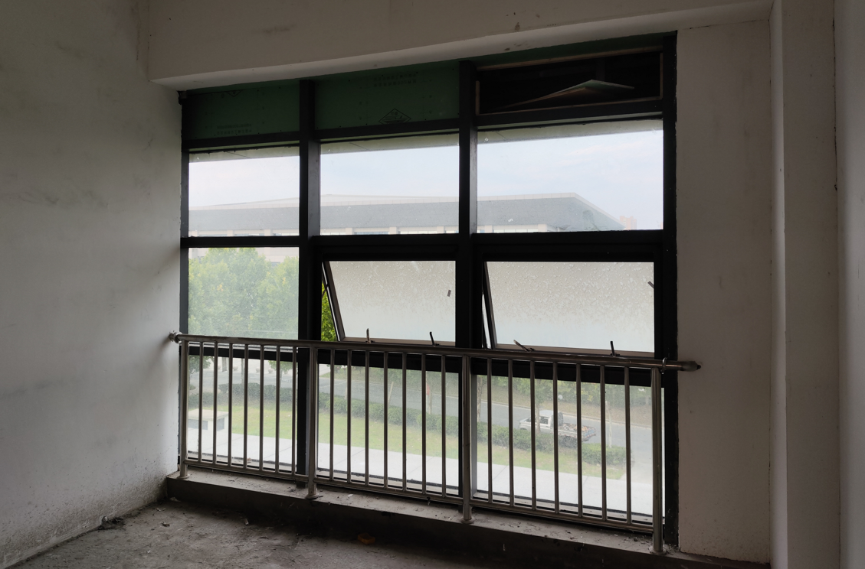
施工方案：内封石膏板，外封铝塑板打密封胶，在封板上开空调孔洞，在窗外顶面铝单板开孔安装角钢支架和铜管具体外机钢支架方案由空调厂家深化，确保安全，牢固，受力稳定，示意图附后。
封板后打空调孔
外机
三层-六层：此类房间24个，每间房间玻璃窗上侧封板后，右侧封板开孔安装支架

Slide 3
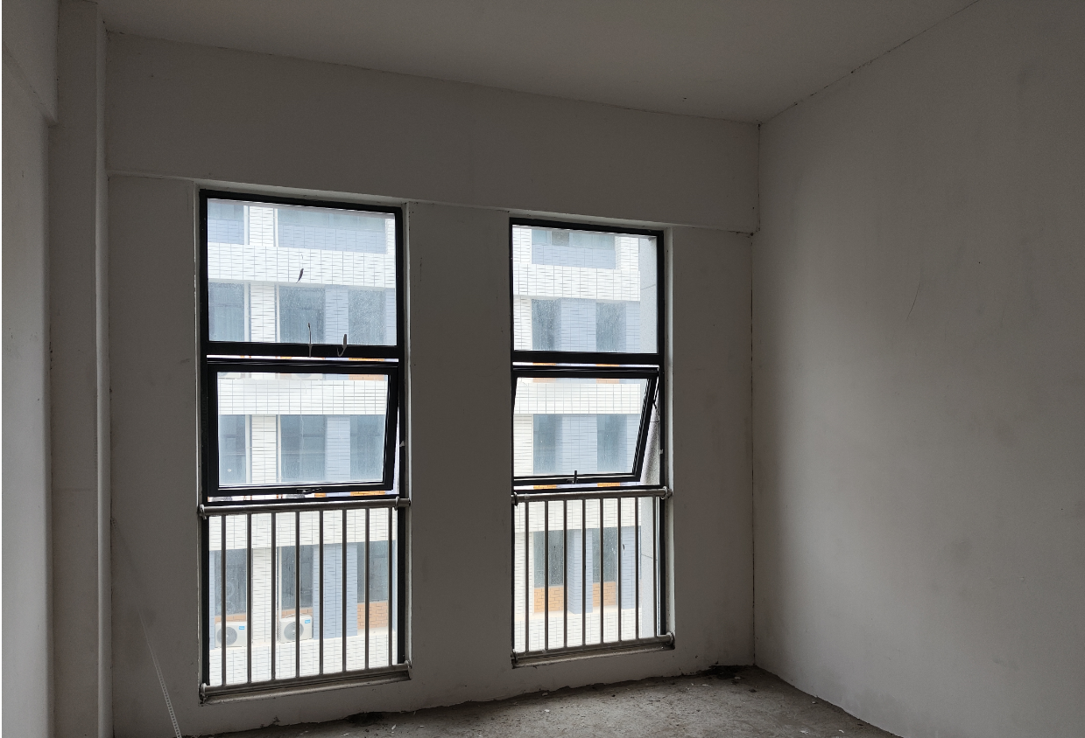
封板后打空调孔
施工方案：在确保玻璃可二次正常使用的情况下，拆除最上端玻璃，内封石膏板，外封铝塑板打密封胶，在封板上开空调孔洞，空调外机支架由室内窗上顶梁固定并引出窗外，具体外机钢支架方案由空调厂家深化，确保安全，牢固，受力稳定，示意图附后。
外机
四层-六层：此类房间54个，每间房间玻璃窗上侧封板后，右侧封板开孔安装支架
三层-六层：此类房间91个，每间房间玻璃窗上侧封板后，右侧封板开孔安装支架（3-5层每层24间，，6层19间）

Slide 4
